Slide 1
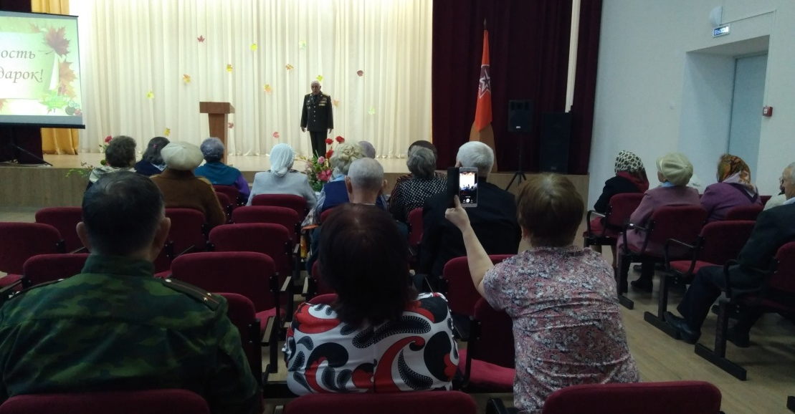
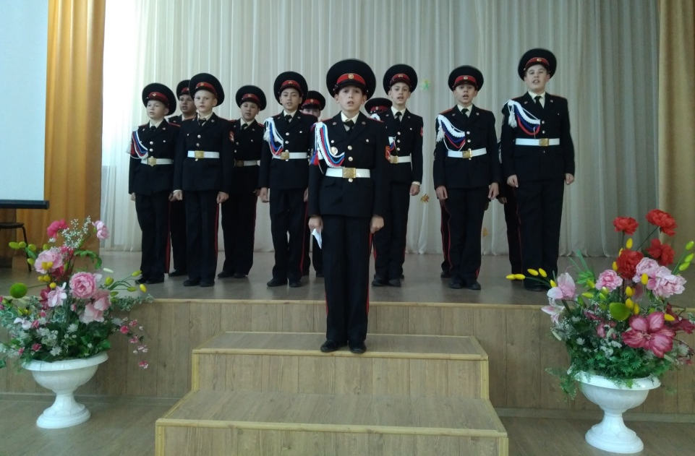
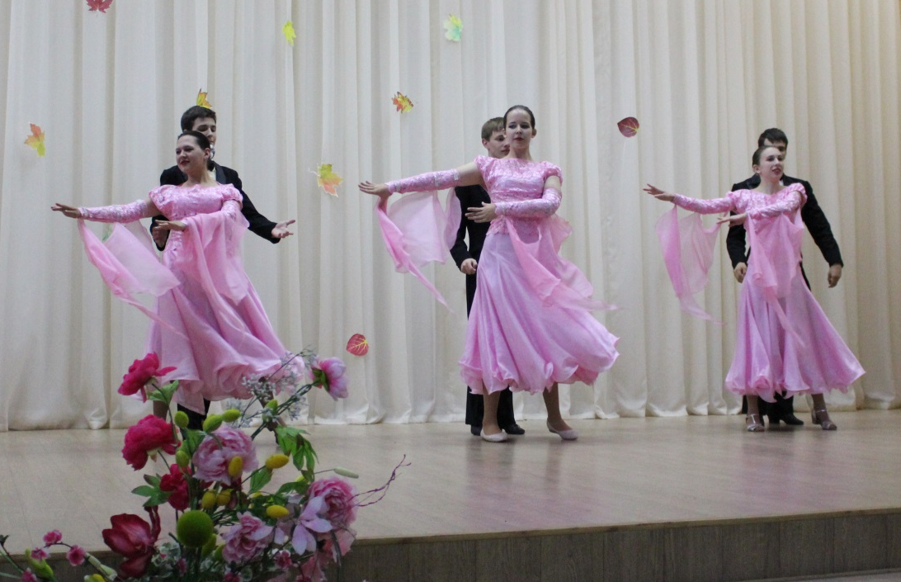
День пожилых людей
Этот праздник кадеты встретили с особенным трепетом, ведь самые любимые для них люди—это их бабушки и дедушки. Старались и самые младшие кадеты, волнуясь читали стихи, как для своих родных. Семиклассники всем классом подарили песню «Вперёд, Россия», солисты спели свои любимые песни. Танцы, в исполнении хореографического ансамбля «Вдохновение» оживили праздник и наполнили его радостью. Стихи, прочитанные нашим ветераном педагогического труда подполковником в запасе Курбеевым М.Х. добавили нотку ностальгии по СССР. Одним словом, ПРАЗДНИК УДАЛСЯ!

